Slide 1


Je compose pour vous avec ma douce et fidèle amie
Snapchat les pires photos reçues
par Lande N° 2

Slide 2
Je compose pour vous avec ma douce et fidèle amie
C’est souvent sur internet, et en particulier sur les réseaux sociaux, qu’on trouve des perles rares. Quand je parle de perles rares, je parle de choses très drôles ou très gênantes, en l’occurence ici on parlera plus de choses gênantes. Sur Snapchat, ce que vous envoyez a une durée limitée et donc ne reste pas. Mais évidemment, des personnes plutôt malignes vont parfois faire des screenshots pour pouvoir garder la photo, et c’est souvent à l’insu de la personne concernée. On obtient du coup des snaps assez gênants mais qui au final nous font rire. Découvrez donc une série des pires snaps reçus.

Slide 3
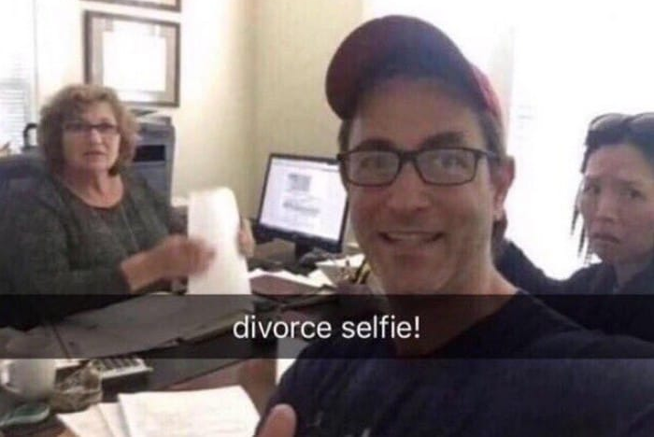
Je compose pour vous avec ma douce et fidèle amie

Slide 4
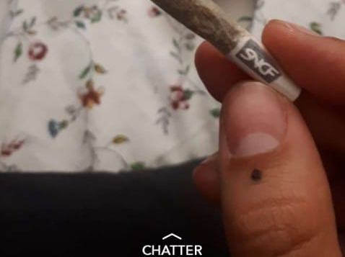
Je compose pour vous avec ma douce et fidèle amie

Slide 5
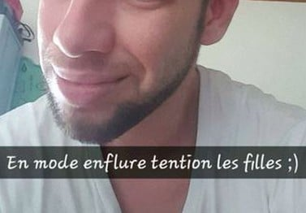
Je compose pour vous avec ma douce et fidèle amie

Slide 6
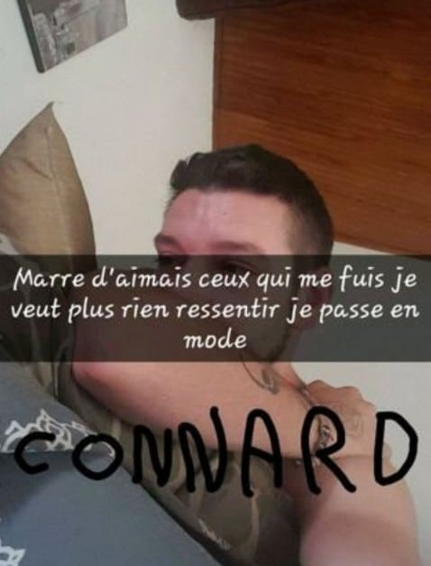
Je compose pour vous avec ma douce et fidèle amie

Slide 7
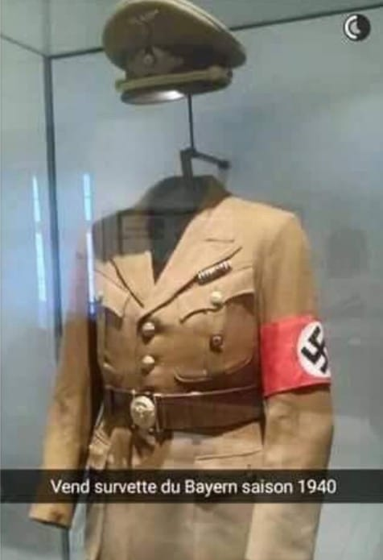
Je compose pour vous avec ma douce et fidèle amie

Slide 8
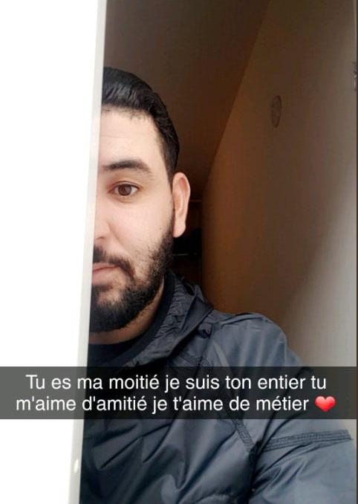
Je compose pour vous avec ma douce et fidèle amie

Slide 9
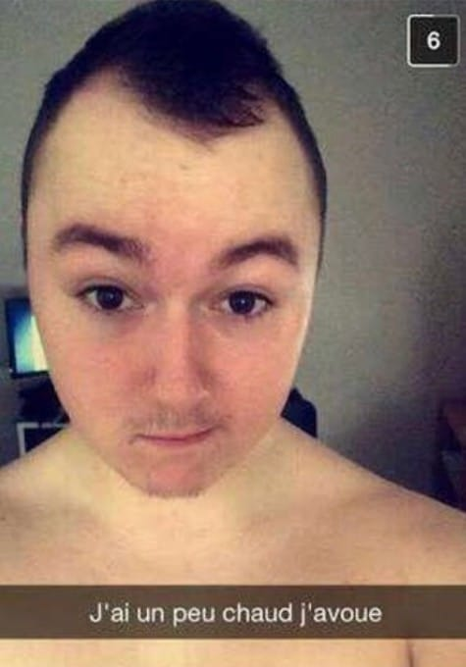
Je compose pour vous avec ma douce et fidèle amie

Slide 10
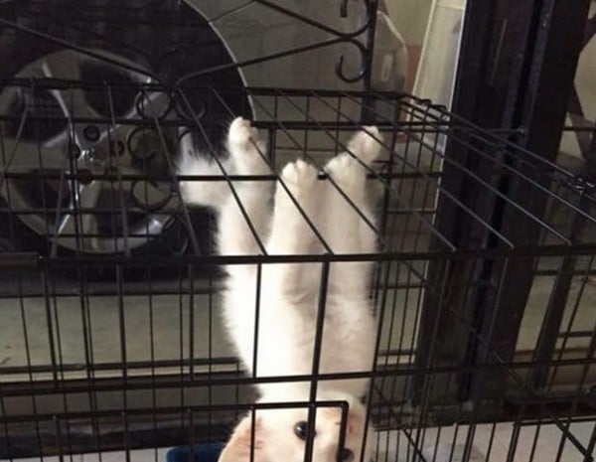
Je compose pour vous avec ma douce et fidèle amie

Slide 11
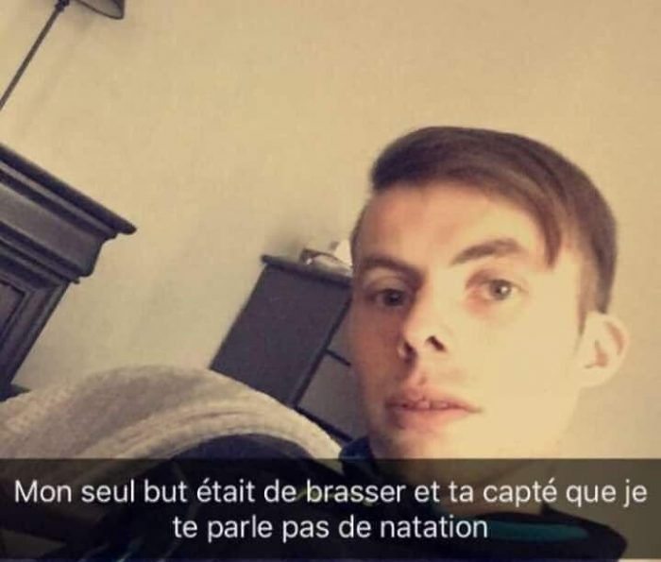
Je compose pour vous avec ma douce et fidèle amie

Slide 12
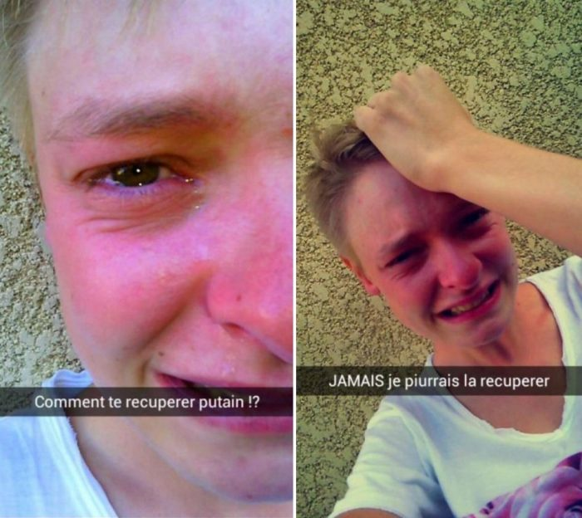
Je compose pour vous avec ma douce et fidèle amie

Slide 13
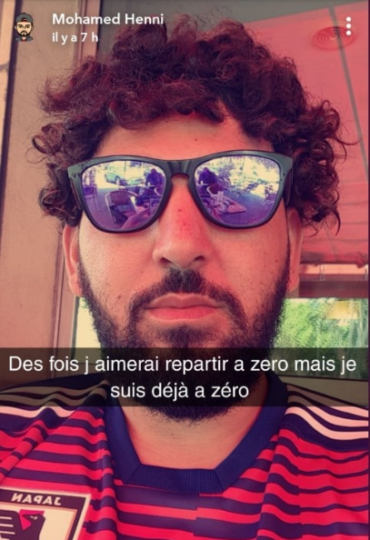
Je compose pour vous avec ma douce et fidèle amie

Slide 14
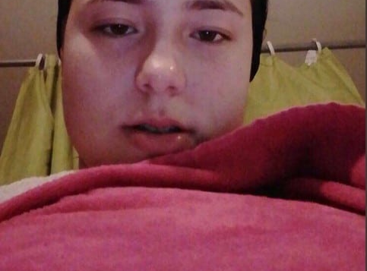
Je compose pour vous avec ma douce et fidèle amie

Slide 15
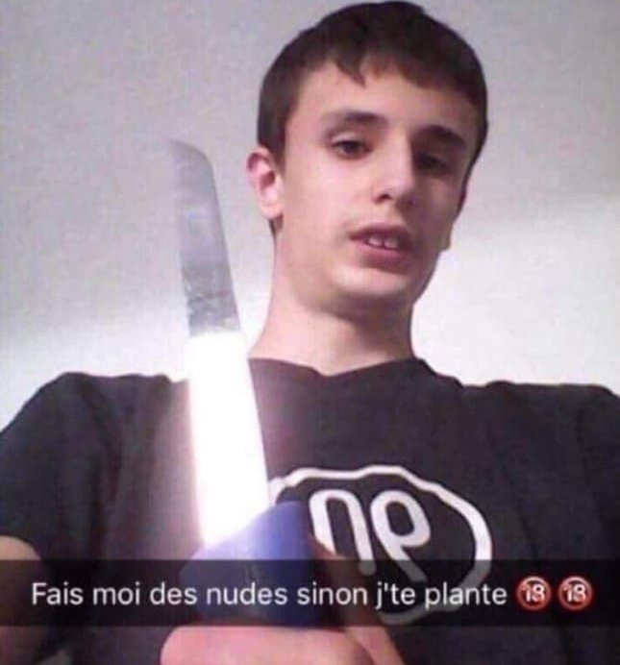
Je compose pour vous avec ma douce et fidèle amie

Slide 16
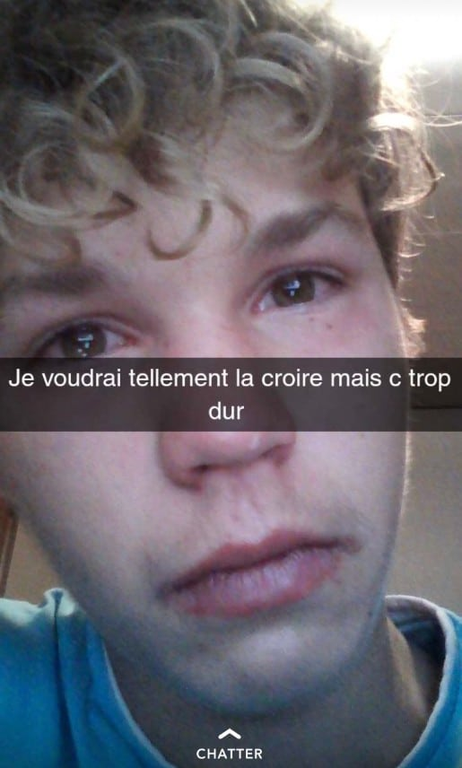
Je compose pour vous avec ma douce et fidèle amie

Slide 17

Je compose pour vous avec ma douce et fidèle amie

Slide 18
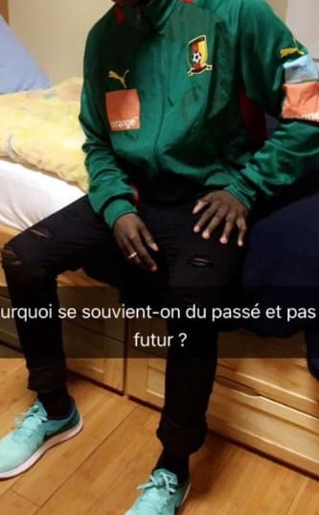
Je compose pour vous avec ma douce et fidèle amie

Slide 19
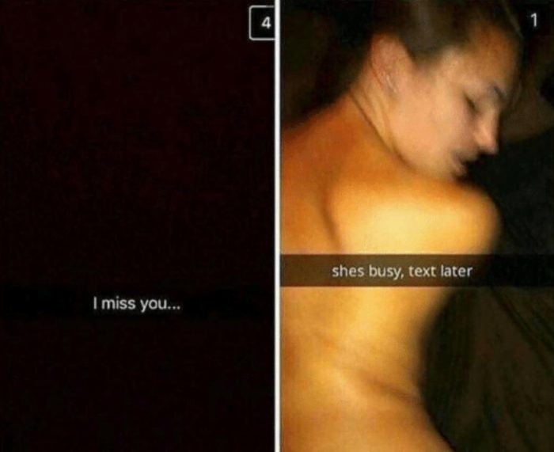
Je compose pour vous avec ma douce et fidèle amie

Slide 20
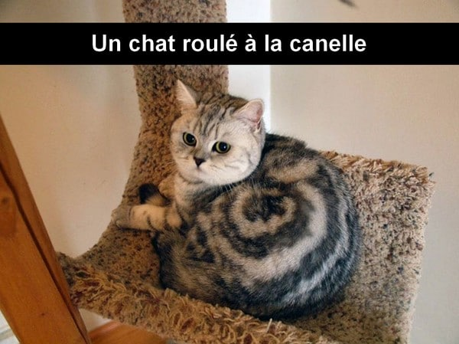
Je compose pour vous avec ma douce et fidèle amie

Slide 21

Je compose pour vous avec ma douce et fidèle amie
Snapchat les pires photos reçues
par Lande N° 2

